Slide 1
Thứ , ngày tháng 02 năm 2022
Đạo đức
Bài 13: Tiết kiệm và bảo vệ nguồn nước
(Tiết 2)

Slide 2
3. Nhận xét tình hình nước sinh hoạt nơi em ở hiện nay bằng cách đánh dấu + vào ô trống phù hợp.
Về lượng nước sinh hoạt:
Thiếu Thừa Đủ dùng
Về chất lượng nước:
Sạch Ô nhiễm
c) Về cách sử dụng nước:
Tiết kiệm Lãng phí
Giữ gìn sạch sẽ Làm ô nhiễm nước

Slide 3
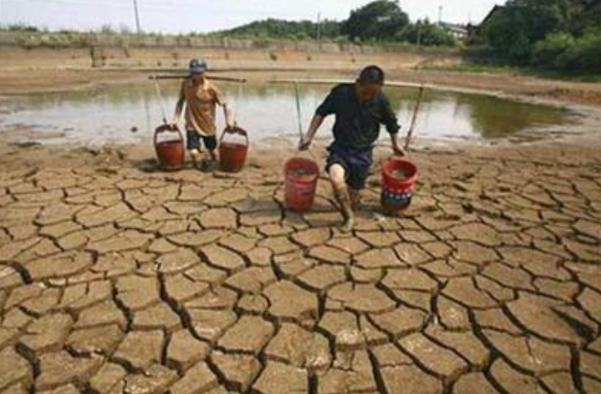
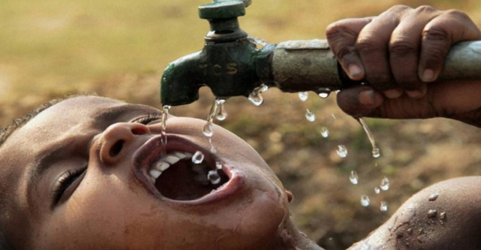
Thiếu nước

Slide 4
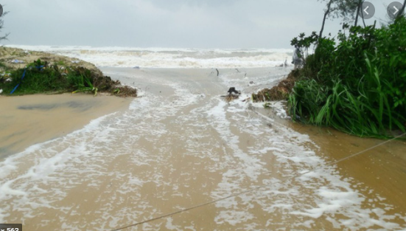
Nước nhiễm mặn

Slide 5
Bài 13: Tiết kiệm và bảo vệ nguồn nước
Nước là tài nguyên quý và chỉ có hạn. Vì vậy, chúng ta cần phải sử dụng hợp lí, tiết kiệm và bảo vệ để nguồn nước không bị ô nhiễm.

Slide 6
Bài 4: Hãy đánh dấu + vào ô trống tương ứng với sự đánh giá của em về các ý kiến dưới đây và giải thích lí do.
 | Đồng ý | Không đồng ý
a) Nước sạch không bao giờ cạn.
b) Nước giếng khơi, giếng khoan không phải trả tiền nên không cần tiết kiệm.
c) Nguồn nước cần được giữ gìn và bảo vệ cho cuộc sống hôm nay và mai sau.
d) Nước thải của nhà máy, bệnh viện cần được xử lí.
đ) Gây ô nhiễm nguồn nước là phá hoại môi trường.
e) Sử dụng nước ô nhiễm có hại cho sức khỏe.

Slide 7
Bài 5:Em hãy viết những việc làm phù hợp với yêu cầu của mỗi cột dưới đây:
Việc làm tiết kiệm nước | Việc làm lãng phí nước | Việc làm bảo vệ nguồn nước | Việc làm gây ô nhiễm nguồn nước
-Tắt vòi nước khi không sử dụng.
-Sử dụng lượng nước hợp lý khi nấu ăn, tắm rửa...
-….
-Dùng xong không tắt vòi nước
-….
-Không xả rác thải vào nguồn nước.
-Giữ vệ sinh nguồn nước.
-Không cho gia súc tắm rửa bên nguồn nước.
-….
-Xả rác thải vào nguồn nước.
-Xả nước thải chưa qua xử lí vào sông, suối, ao, hồ...
-….

Slide 8
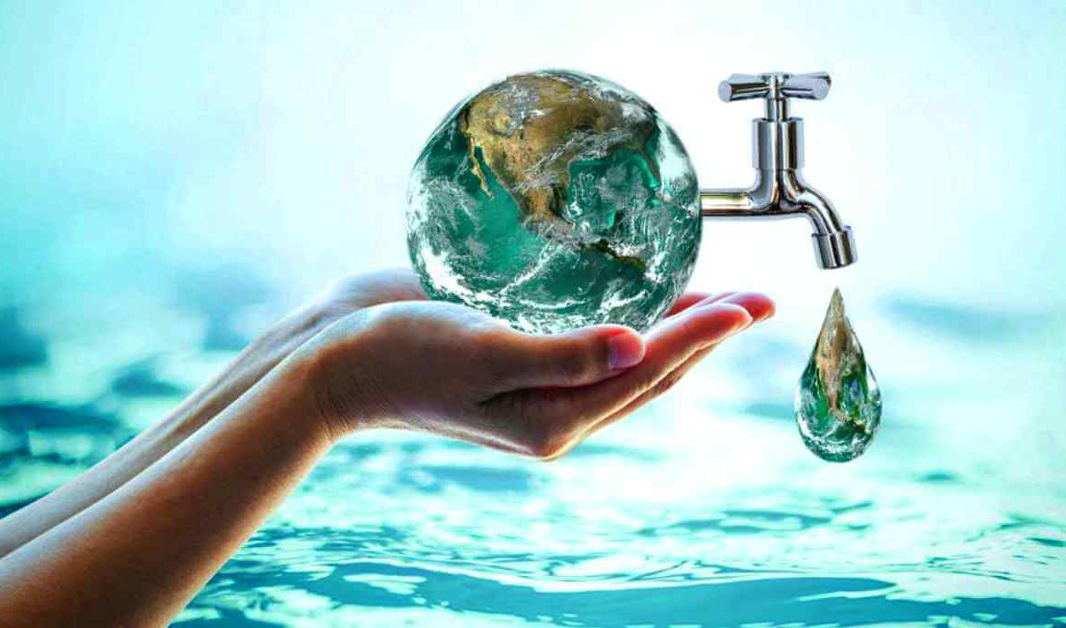

Slide 9
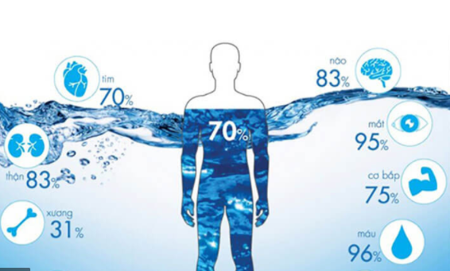
Em có biết?
Nước là một trong những thành phần cơ bản và cần thiết cho cơ thể con người, chiếm 50-60% cân nặng của người bình thường. Con người nhịn ăn 6-8 tuần mới có thể bị chết đói, nhưng chỉ cần mất 5-10% nước đã lâm vào tình trạng tính mạng bị đe dọa, mất đến 15-20% là coi như hết hy vọng cứu chữa.

Slide 10
Ghi nhớ:
Nước là tài nguyên quý chỉ có hạn. Vì vậy, chúng ta cần phải sử dụng hợp lí, tiết kiệm và bảo vệ nguồn nước không bị ô nhiễm.

Slide 11
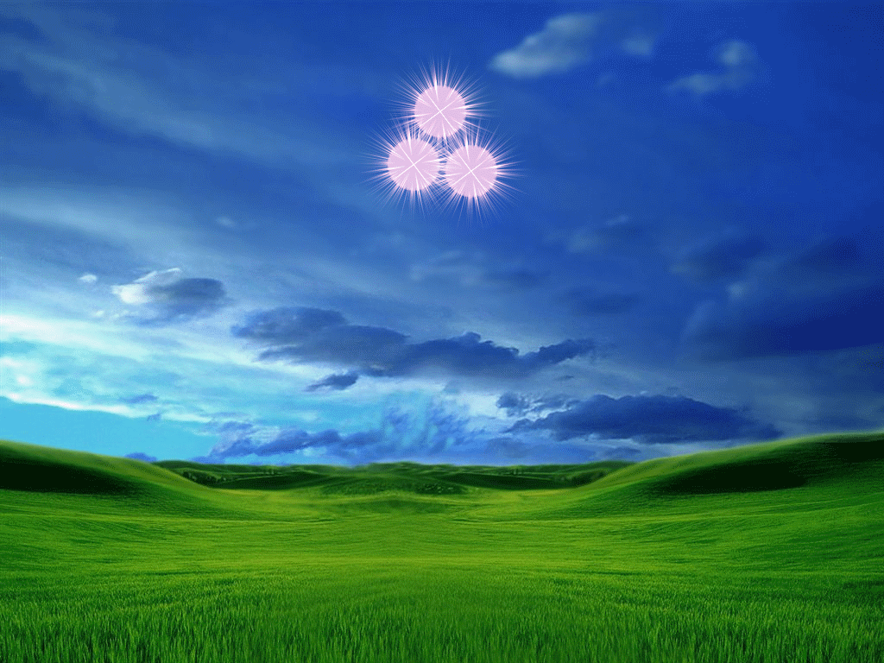

CHÀO CÁC EM !

